Slide 1
中間発表

Slide 2
１．要求仕様

Slide 3
システムの概要
生活習慣の改善と遅刻防止を目的としたシステム
就寝時刻に照明・テレビを自動でOFF
起床時刻に照明ON＋音楽再生
電車遅延時はアラームを前倒し
Notes:
就寝時刻になると照明やテレビを自動で消灯・停止し、起床時刻になると照明を点灯させ音楽を再生する。さらに、ユーザーが利用する通学路線の運行情報を取得し、遅延が発生している場合にはアラーム時刻を自動で変更することで、生活習慣の改善および遅刻の防止を支援する。

Slide 4
要求仕様
LINEで就寝時間・起床時間・通学路線・音楽を設定可能なこと
曜日ごとのスケジュール設定に対応すること
就寝・起床に応じた家電の自動制御ができること
路線の遅延情報を取得しアラームを調整できること
設定内容はスプレッドシートで管理できること
Notes:
このシステムでは、ユーザがLINEを用いて就寝時間や起床時間、通学路線、再生する音楽などをあらかじめ設定できるようにしています。 設定された内容に基づいて、就寝時には照明やテレビを自動で停止し、起床時には照明の点灯と音楽の再生を行います。
さらに、通学路線の運行情報を定期的に取得し、遅延が発生している場合にはアラーム時刻を自動で前倒しすることで、遅刻の防止を図ります。

Slide 5
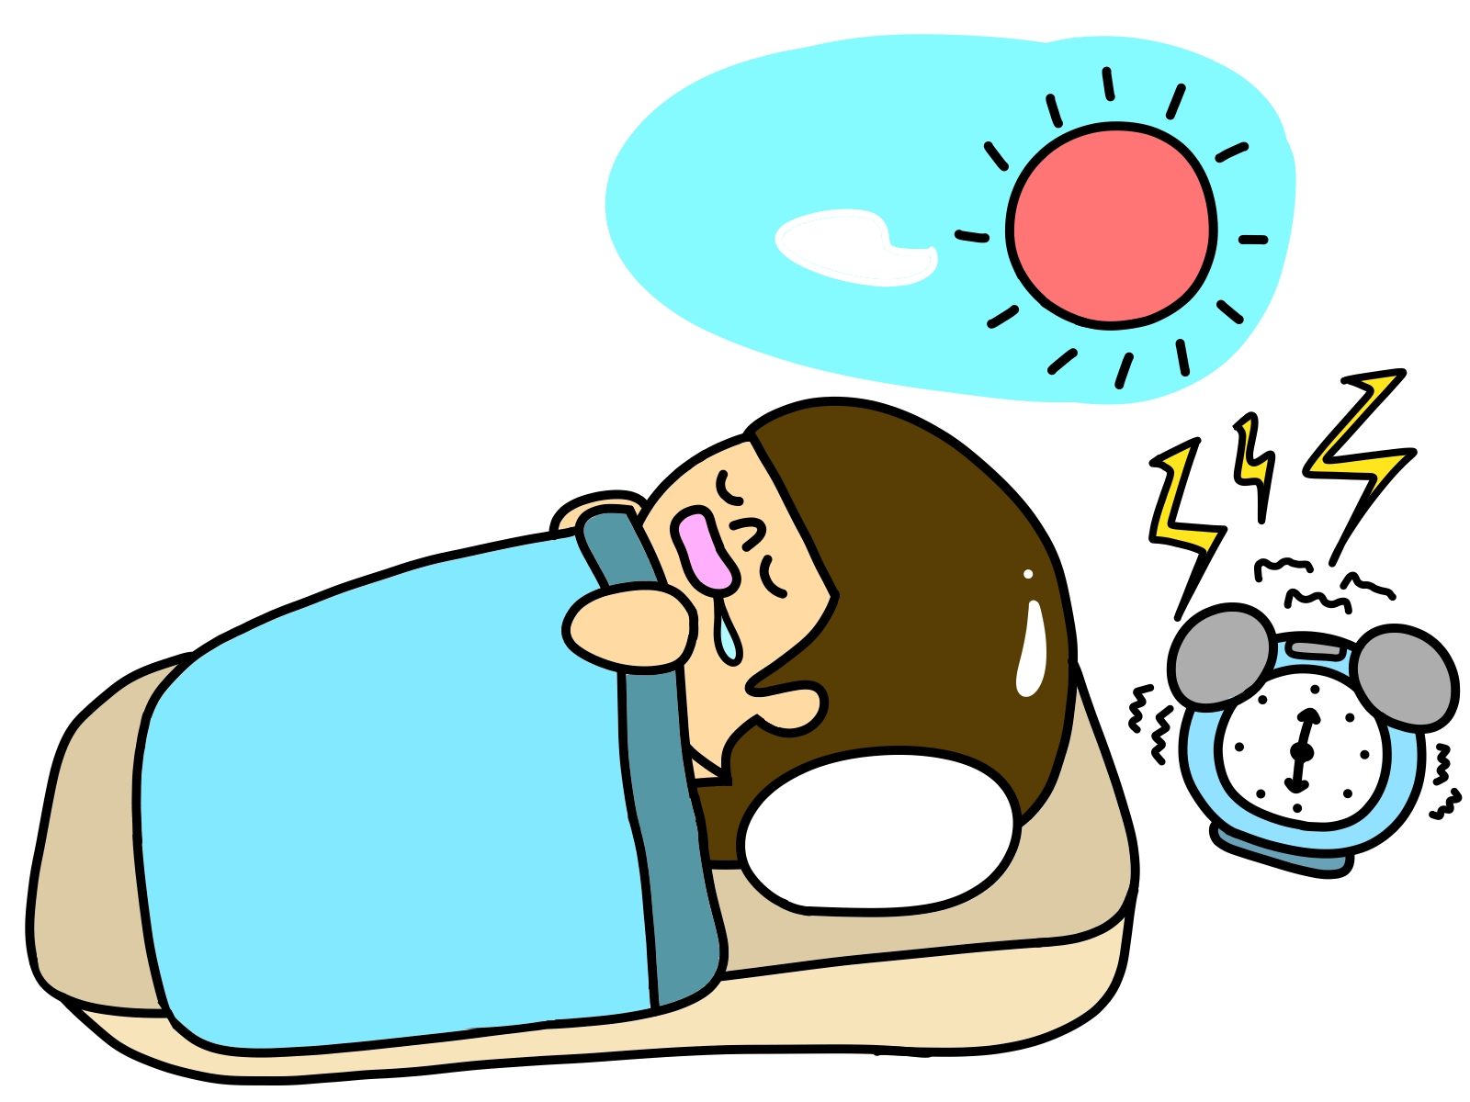
想定する利用者
夜更かしなどで生活リズムが乱れがちな人
朝起きるのが苦手で目覚めに工夫が必要な人
電車通学で遅延の影響を受けやすい大学生
Notes:
本システムは主に大学生を対象とする。特に、夜更かしによる生活リズムの乱れや、朝起きられないことによる遅刻に悩む人にとって有益であると考える。
また、起床時に照明の点灯や音楽の再生によって自然な目覚めを促すことができる。さらに、通学に公共交通機関を利用する学生にとっては、遅延情報に応じたアラーム調整により遅刻のリスクを軽減できる。

Slide 6
２．設計

Slide 7


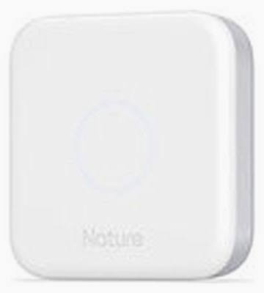


システム処理の流れ
ユーザー
遅延状況を確認
各種情報を入力
Remo3で各家電を操作
スプレッドシートで管理
各家電へ
Notes:
システム処理の流れはずのようになっており

Slide 8
必要なモジュール
スプレッドシート管理用のプログラム
鉄道の運行状況(遅延状況)を取得するプログラム
ライン連携、入力受付をするためのプログラム
音楽を再生するためのプログラム
Remo3用いて家電を操作するためのプログラム
スケジュール管理をするプログラム

Slide 9
３．プロジェクト計画

Slide 10
開発体制
リーダー 釣井
松下
稲葉
西森
・各作業を均等に分担して作業を進めていく
・以下に具体的な分担を記述する

Slide 11
開発スケジュール
 | 担当 | 4/22 ４限 | 4/29 ３限 | 4/29 ４限 | 5/13 ３限 | 5/13 4限 | 5/20 ３限 | 5/20 4限
要求仕様・設計の みなおし | 全員
スプレッドシートを管理するモジュール(機能1) | 松下
鉄道の運行状況の取得のモジュール(機能2) | 稲葉
ライン連携のモジュール(機能3) | 釣井
ラインのUI作成 | 釣井

Slide 12
開発スケジュール
 | 担当 | 4/22 ４限 | 4/29 ３限 | 4/29 ４限 | 5/13 ３限 | 5/13 4限 | 5/20 ３限 | 5/20 4限
音楽再生のモジュール(機能4) | 西森
家電を操作するためのモジュール(機能5) | 西森
入力されたスケジュールを管理するモジュール(機能6) | 稲葉
機能1のテスト | 松下
機能2のテスト | 釣井

Slide 13
開発スケジュール
 | 担当 | 4/22 ４限 | 4/29 ３限 | 4/29 ４限 | 5/13 ３限 | 5/13 4限 | 5/20 ３限 | 5/20 4限
機能3のテスト | 西森
機能4のテスト | 稲葉
機能5のテスト | 釣井
機能6のテスト | 西森
システムテスト(全体) | 釣井
成果発表資料作成 | 全員

